Slide 1

CUAI GNN 스터디
2022.03.24
발표자 : 이하윤

Slide 2
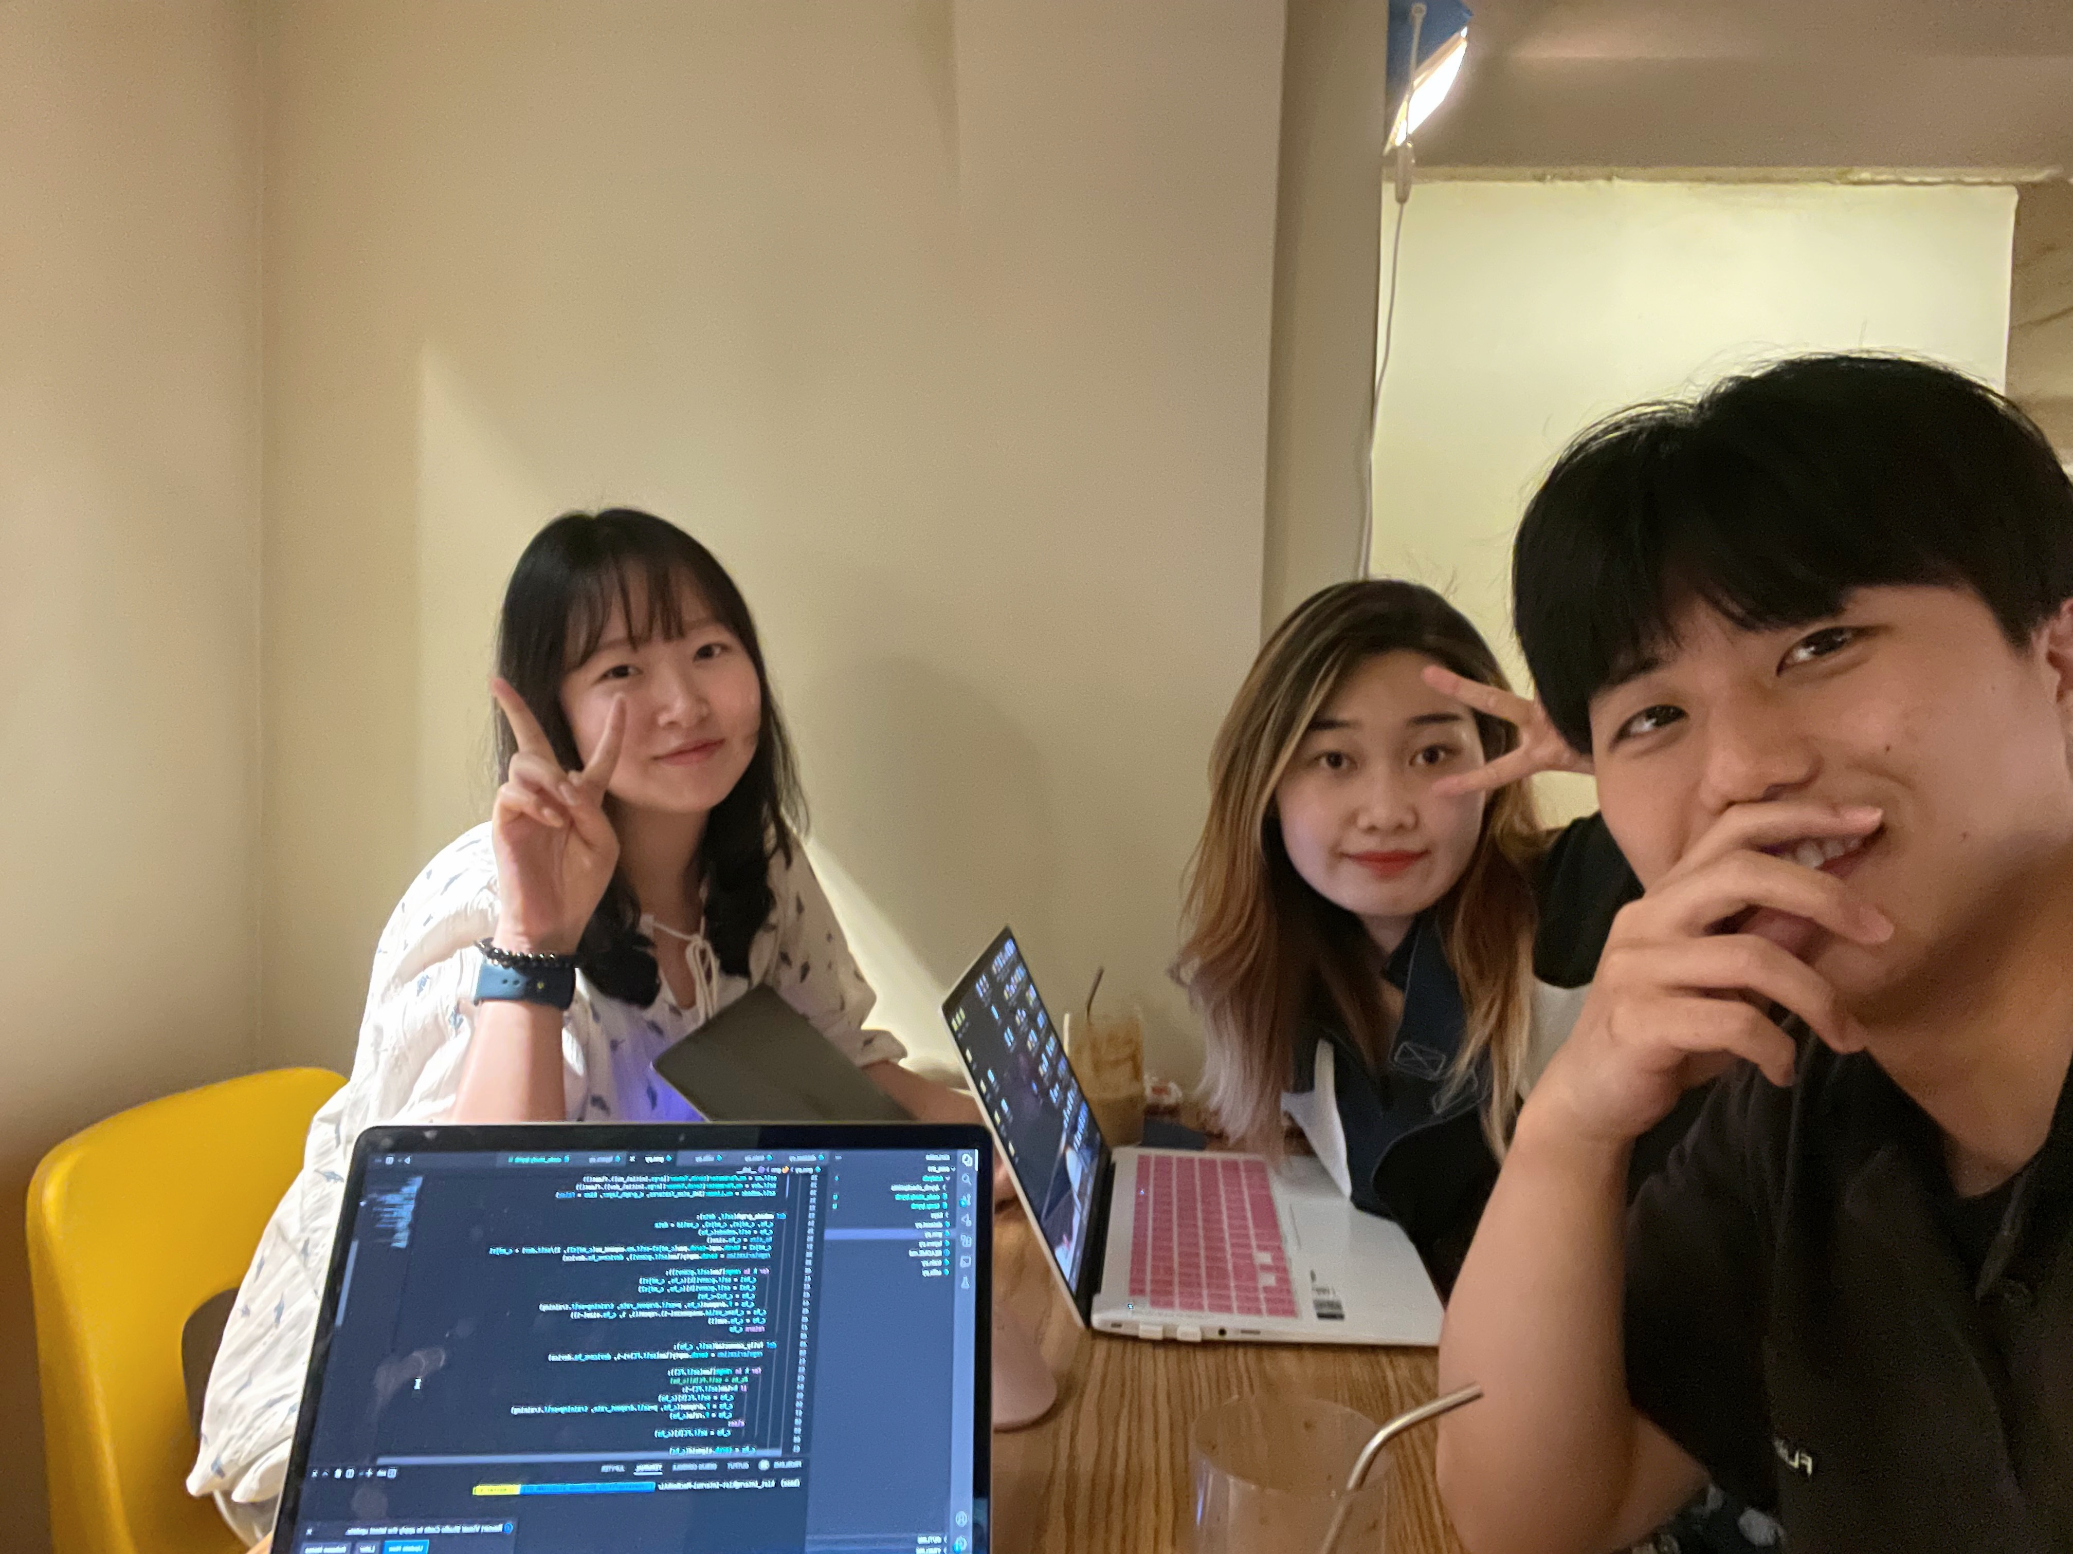
스터디원 소개 및 만남 인증
22.05.18 토크넌센스
스터디원 1 : 권예진
스터디원 2 : 이하윤
스터디원 3 : 배병현

Slide 3
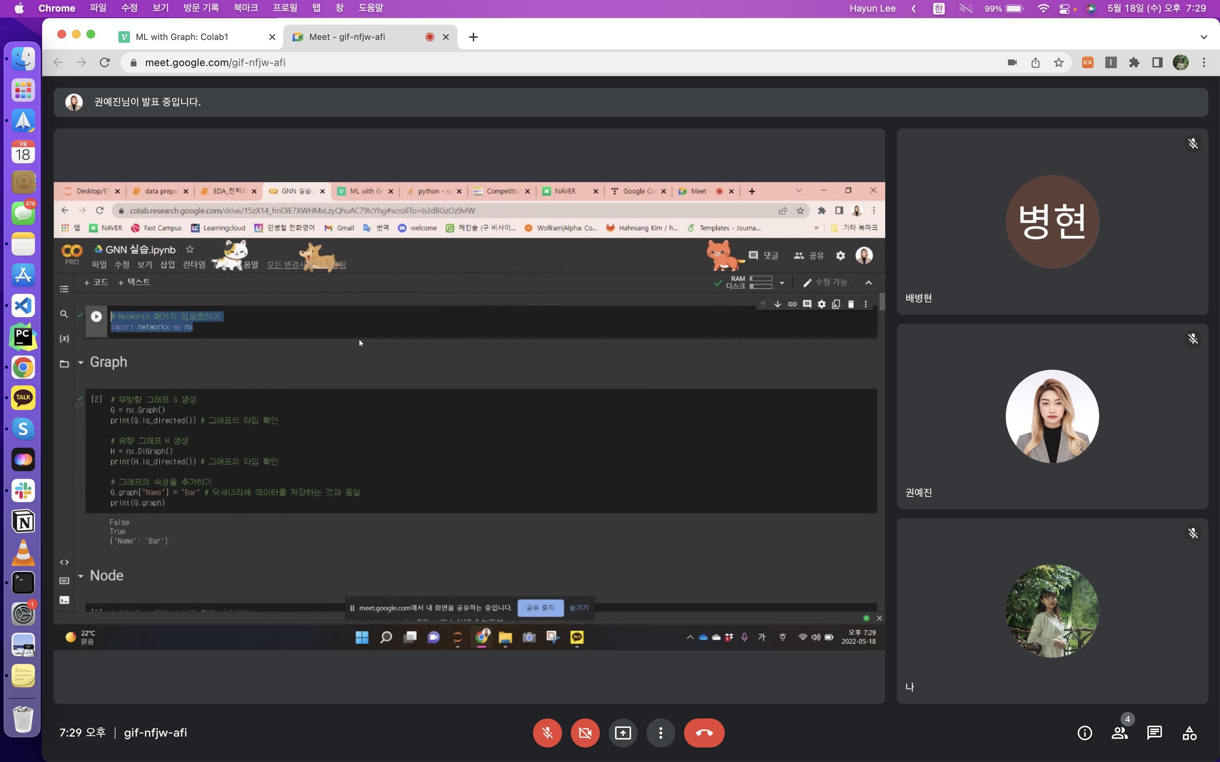
스터디원 소개 및 만남 인증

Slide 4
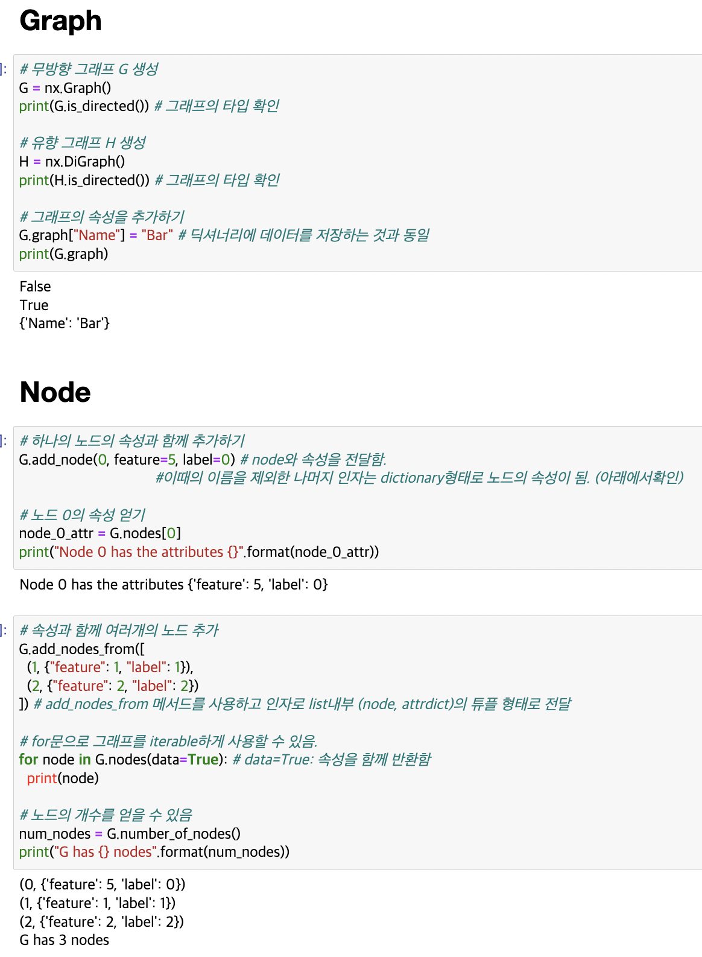
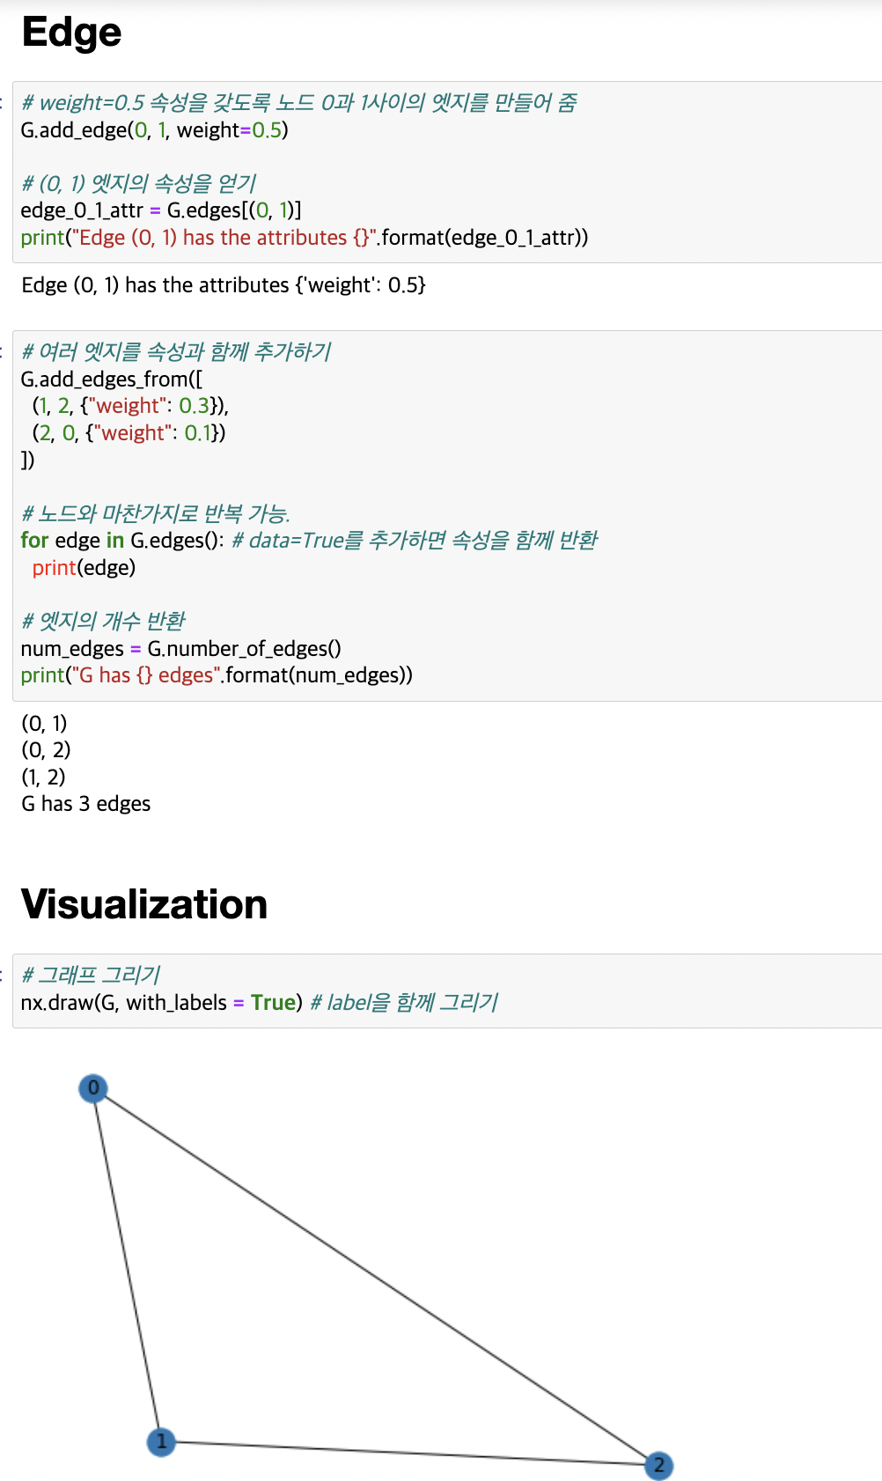
1. NetworkX Tutorial

Slide 5
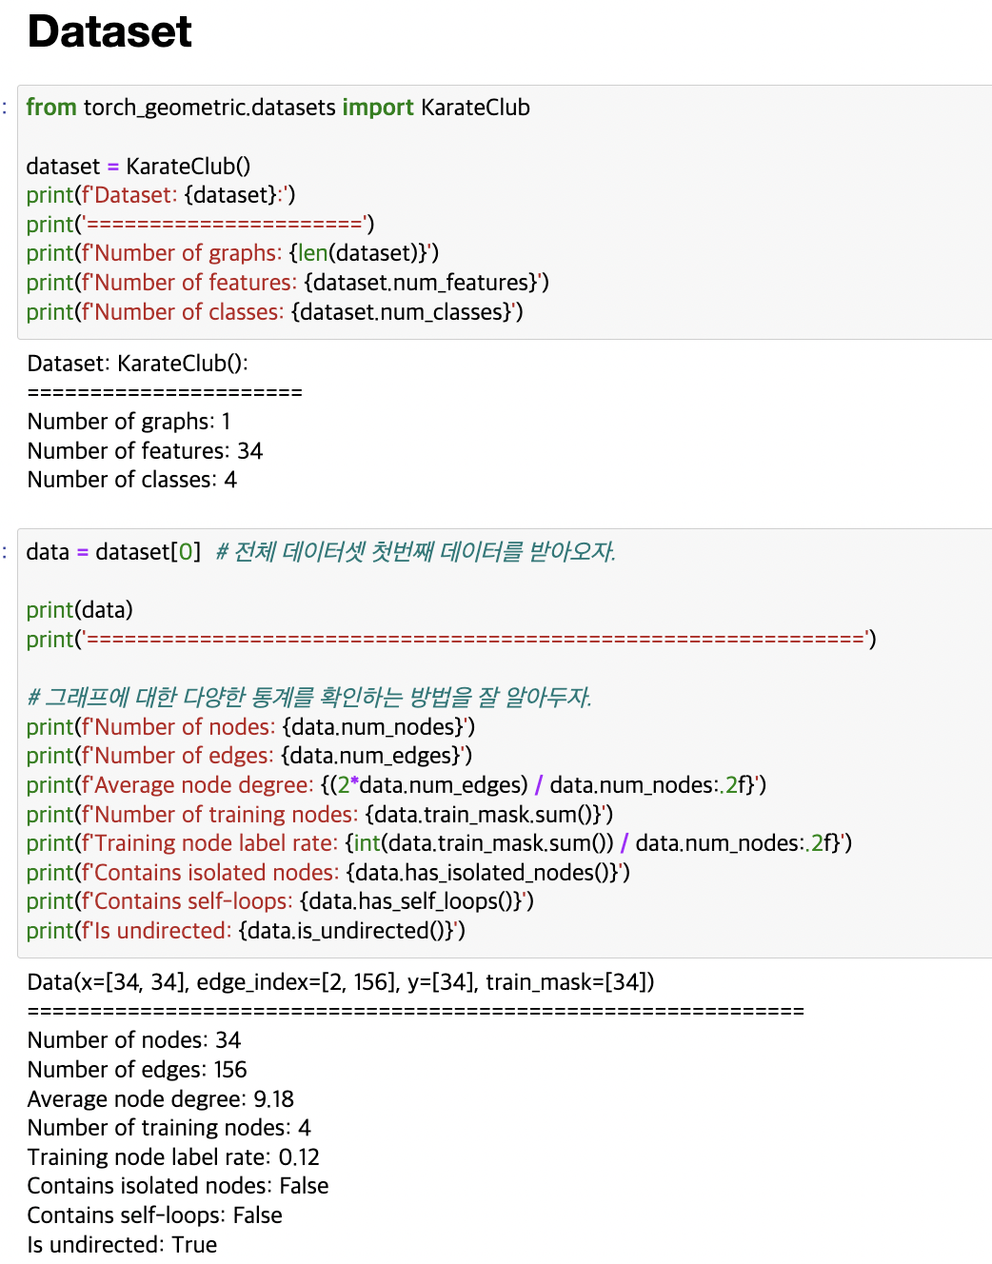
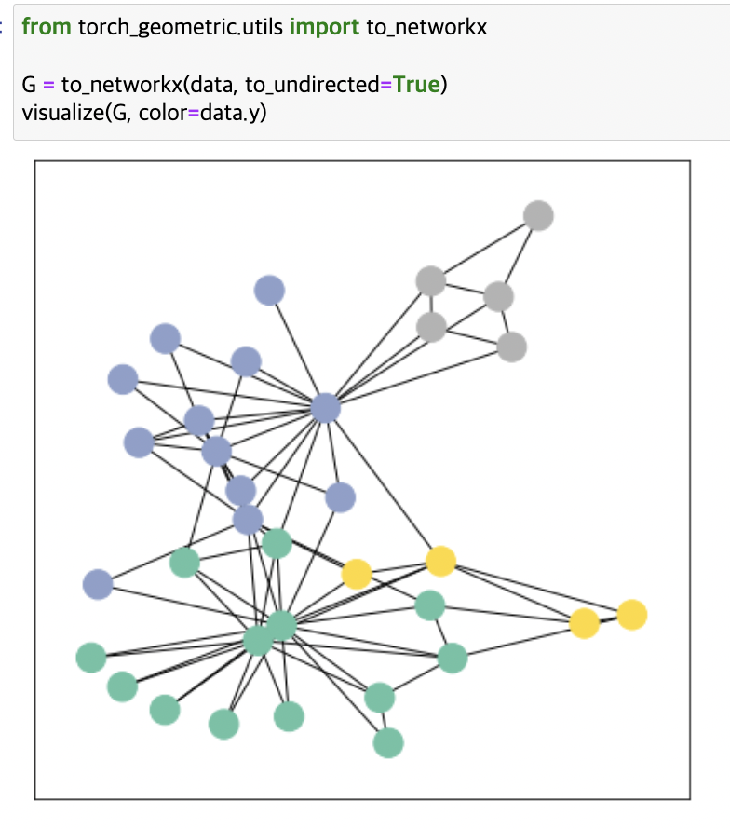
1. Pytorch Geometric Tutorial

Slide 6
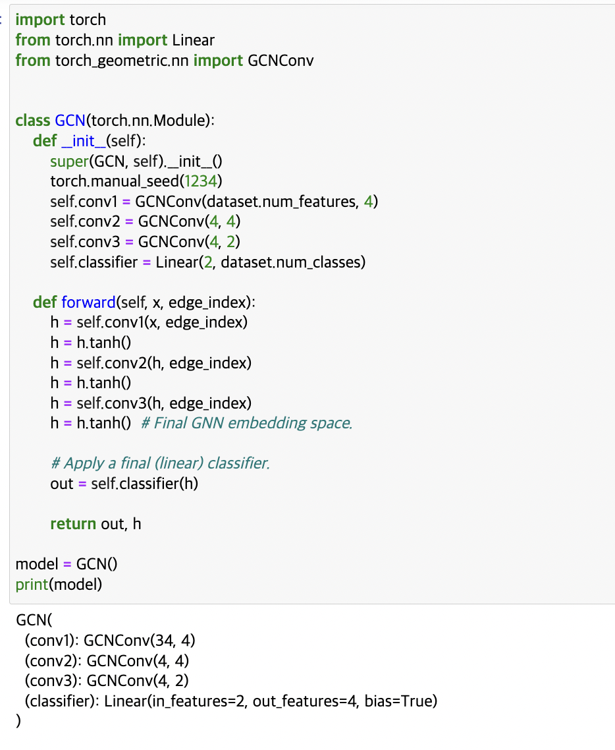
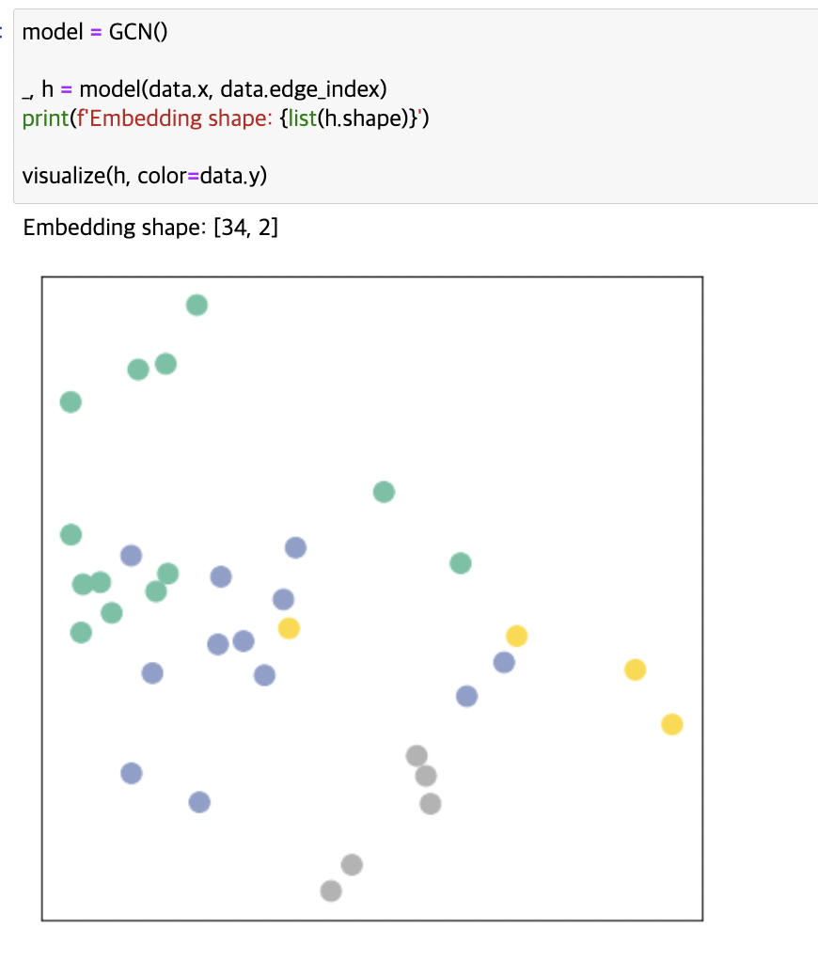
1. Pytorch Geometric Tutorial

Slide 7
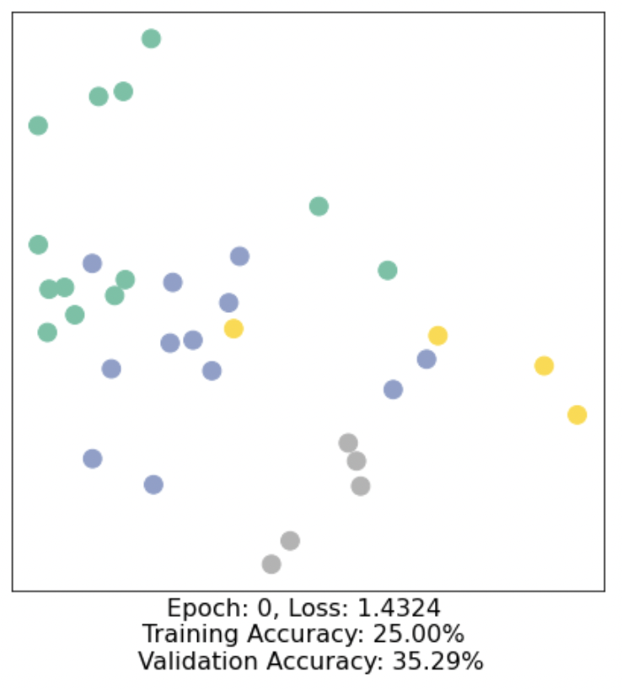
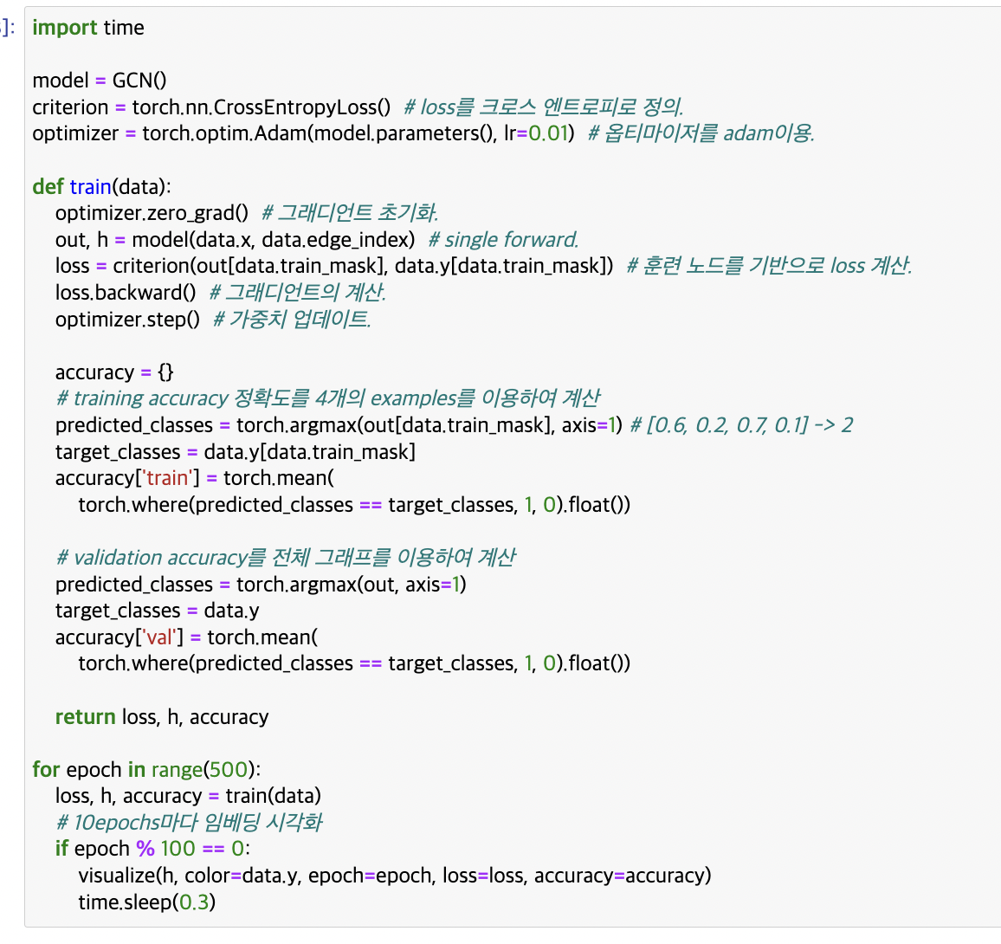
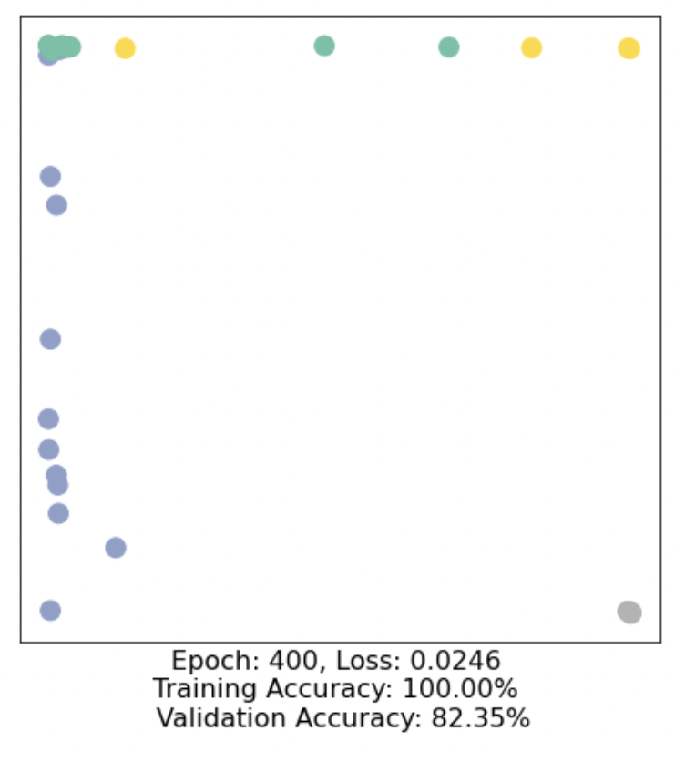
1. Pytorch Geometric Tutorial

Slide 8
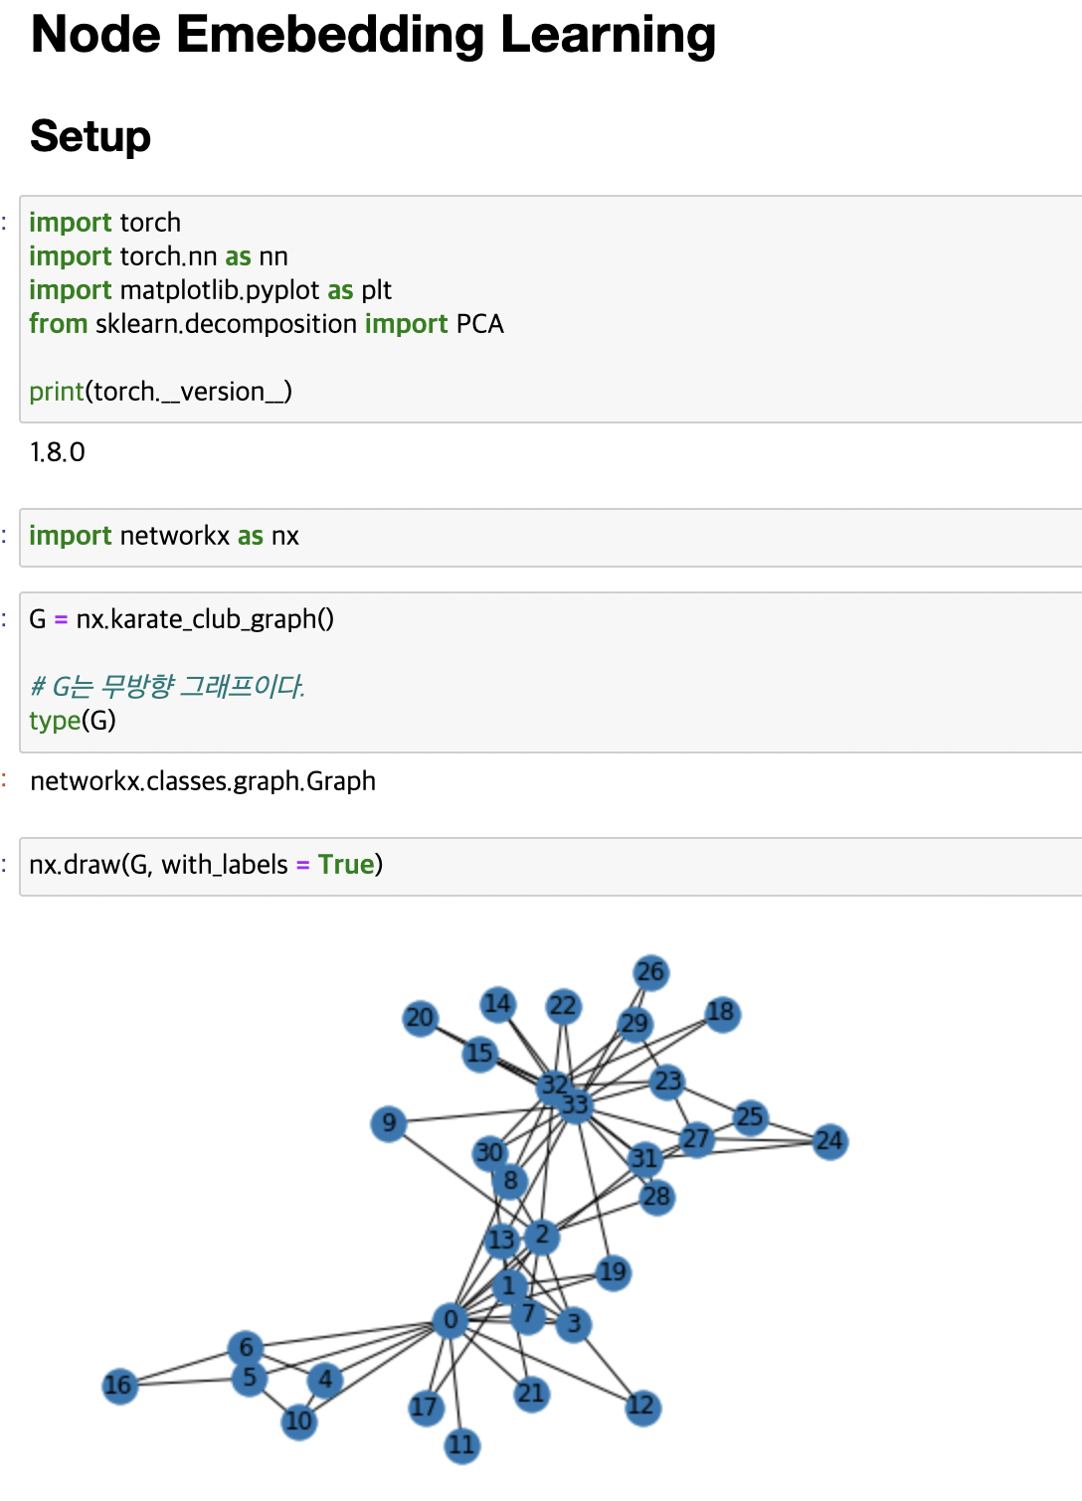
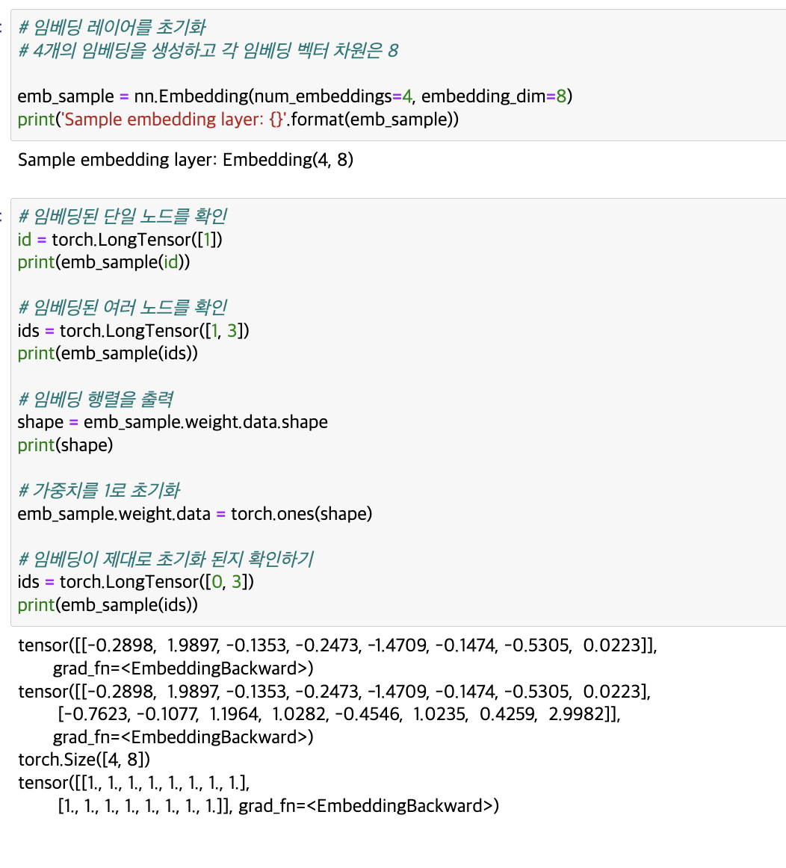
2. Node Embedding

Slide 9
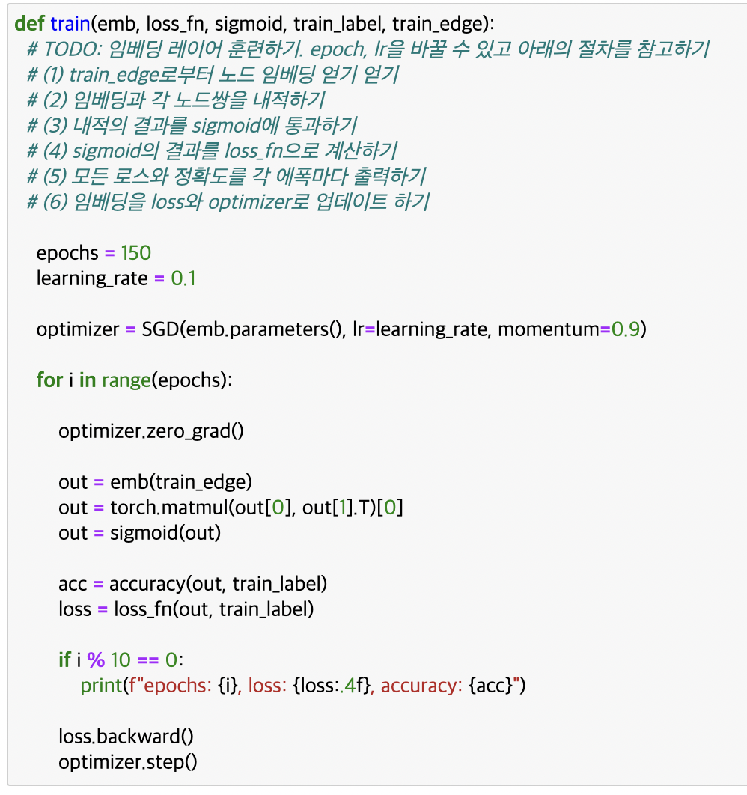
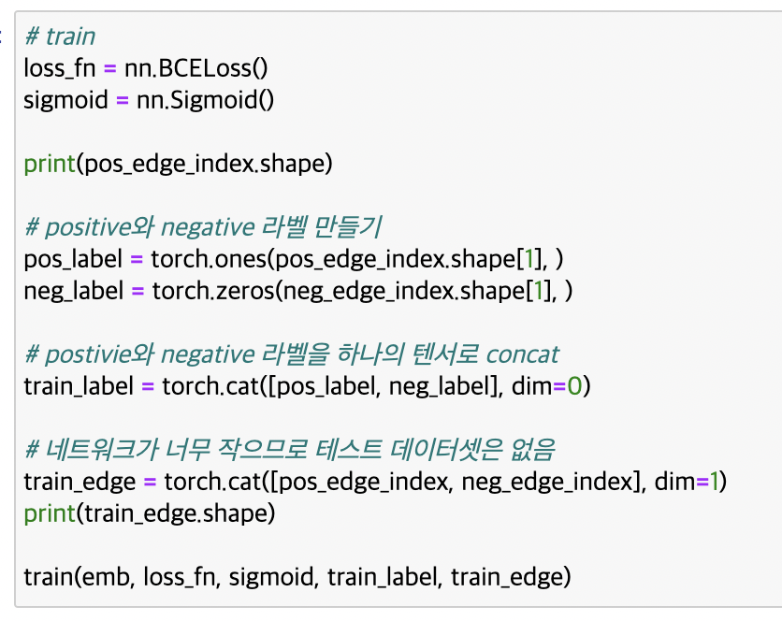
2. Node Embedding

Slide 10
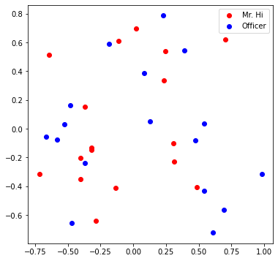
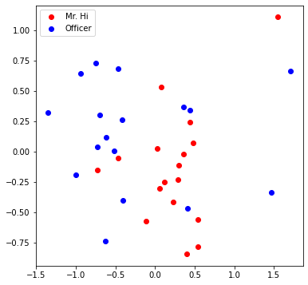
2. Node Embedding

Slide 11
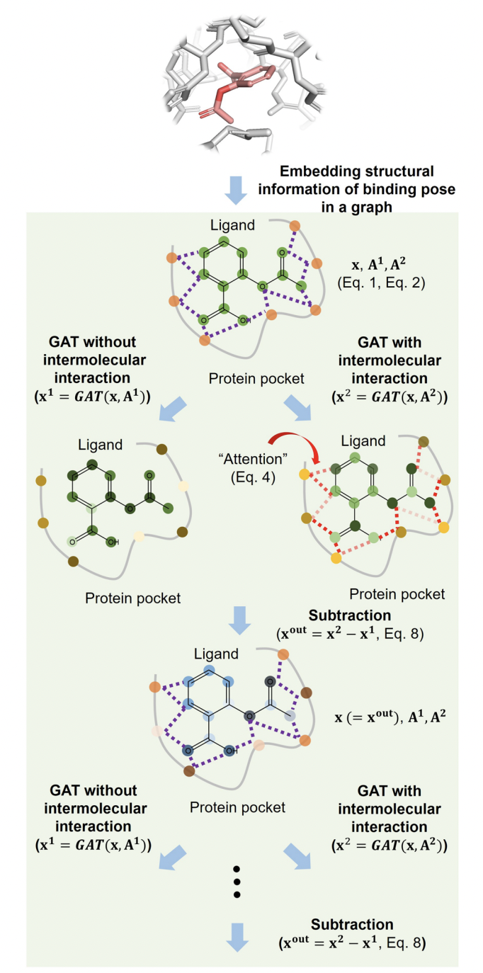
3. Predicting Drug−Target Interaction Using a Novel Graph Neural Network with 3D Structure-Embedded Graph Representation

Slide 12
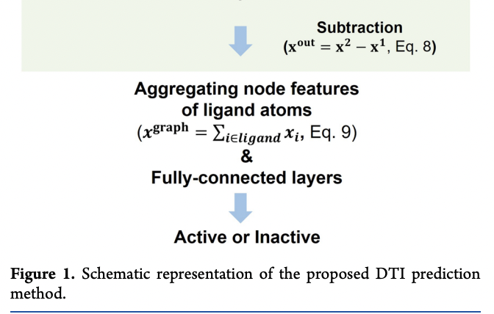
3. Predicting Drug−Target Interaction Using a Novel Graph Neural Network with 3D Structure-Embedded Graph Representation

